Slide 1


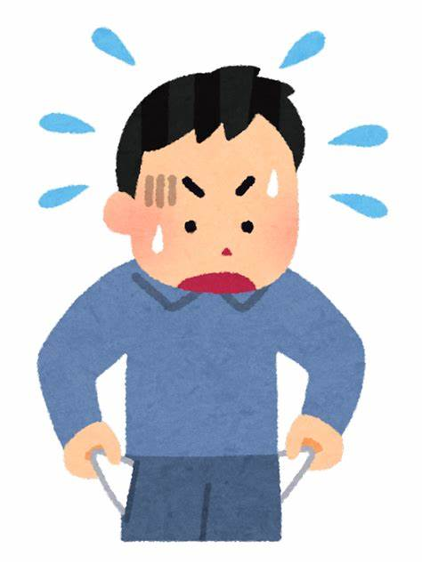


現場の偉い人（室長レベル）とものづくり革新部の間で検討中
在庫管理の現状とありたい姿
■現状
・実害が生じたら対処する※1
ex. 欠品したらモノを取りに行く
ー 現場）実害が分かるまで異常に気付かない
ー 現場）通常の業務外。忙しくてデータを活用できない
（データを集約して分析することは大変）
■ありたい姿（仮）
・実害が生じる前に対処する※2
ex. 異常が起こるとアラートが出て対策を打てる
ー 現場）正常/異常が一目で分かる
ー 現場）異常の原因が分かり、対策が取れる
潜む異常
（トラックの遅れなど）
え、モノがない
（生産が停まる）
滞りなく作業できている
（実は異常が発生しているが、対処せず放置のまま）
取りにいかないと！
※1 基準在庫MIN（設計値）を下回るとモノを取りに行くことはある
※2 実害はないが数値上異常なものを察知する

Slide 4
そもそもこの中に要因あるの？

Slide 5
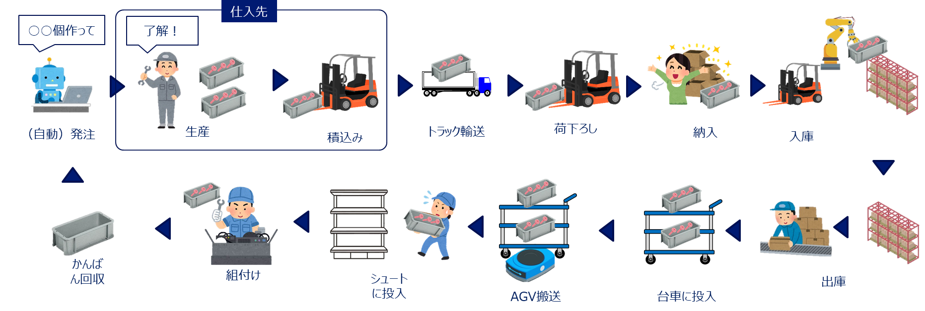
現場の偉い人（室長レベル）とものづくり革新部の間で検討中
在庫管理の現状とありたい姿
■現状
・実害が生じたら対策を打つ※1
ex. 欠品したらモノを取りに行く
ー 現場）実害が分かるまで異常に気付かない
ー 現場）通常の業務外。忙しくてデータを活用できない
（データを集約して分析することは大変）
■ありたい姿（仮）
・実害が生じる前に対策を打つ※2
ex. 異常が起こるとアラートが出て対策を打てる
ー 現場）正常/異常が一目で分かる
ー 現場）異常の原因が分かり、対策が取れる
■データ活用
・正常/異常（基準在庫に対して多いor少ない。基準LTに対して長いor短い）は分かるが、活用まで至っていない
■データ活用
・
■データ蓄積
・通過実績や運用情報などは蓄積できている（トラックの荷量などはデータが取れていなものもある）
■データ蓄積
・必要なデータを蓄積できている
※1 基準在庫MIN（設計値）を下回るとモノを取りに行くことはある
※2 実害はないが数値上異常なものを察知する

Slide 6
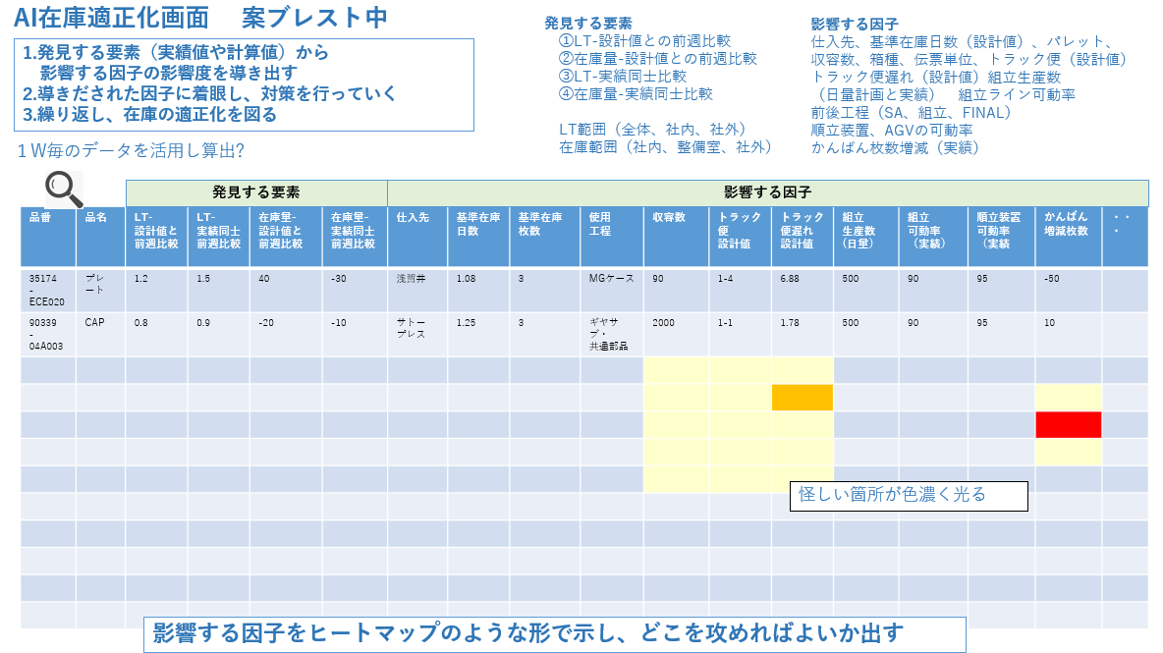
■アイデア（ものづくり革新推進部）
・在庫の状態と原因候補が一目で分かる

Slide 7
現状 | 将来
運用 ・異常が起こってから対策を打つ（欠品したらモノを取りに行く） ・実害が分かるまで異常に気付かない ・ ・日々データを分析する余裕がない | ・異常が起こる前に対策を打つ（在庫の維持管理ができるようにする）

Slide 8



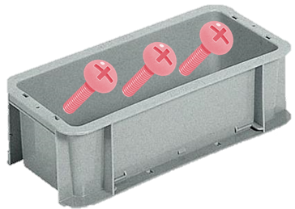



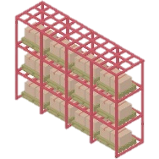
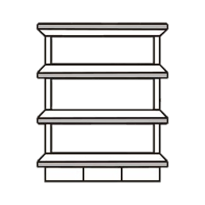


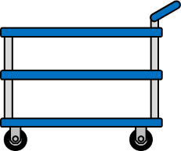

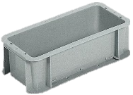
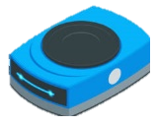
データを集約して分析対策を行いたい
仕入先
○○個作って
了解！
（自動）発注
生産
積込み
トラック輸送
荷下ろし
納入
入庫
かんばん回収
組付け
シュートに投入
出庫
AGV搬送
台車に投入
January 12, 2024

Slide 9
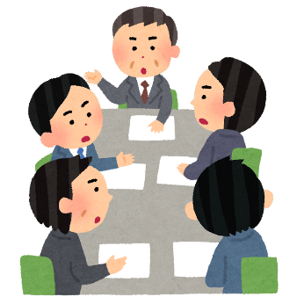

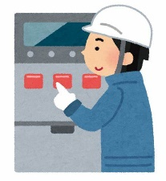
現場に在庫の維持管理を任せたい

Slide 10
背景：T403のモノの流れ
発注
かんばん印刷&生産
積込み
トラック輸送
荷下ろし
納入
入庫
○○個作って
了解！
生産
かんばん回収
組付け
シュートに投入
AGV搬送
台車に投入
出庫

Slide 12
